Slide 1
BULANIK MANTIK DÖNEM PROJESİ
Mikroşebekelerde
Bulanık Mantık Tabanlı
Enerji Yönetimi
SUNUM AKIŞI
1
Problem ve motivasyon
2
Referans çalışma
3
Mamdani kontrolcü
Mamdani kontrolcüsünün Python ile yeniden gerçekleştirilmesi
ve yön-duyarlı, kademeli batarya SOC koruması
4
Özgün SOC yaklaşımı
5
126 deney ve bulgular
6
Sonuç ve canlı gösterim
Can KARAHAN · 1306210004
İstanbul Üniversitesi-Cerrahpaşa | Bilgisayar Mühendisliği

Slide 2
PROBLEM VE MOTIVASYON
Güneş üretimi değişiyor; batarya kararı da değişmeli
Güneş üretimi
Tüketim talebi
Batarya doluluğu
PV üretimi günün saatine ve hava koşullarına bağlıdır.
Yük ihtiyacı gün boyunca artar ve azalır.
SOC sınırları dikkate alınmazsa istenmeyen şarj/deşarj oluşabilir.
Girdi: üretim − tüketim dengesi + batarya SOC
Hedef: duruma uygun şarj / bekleme / deşarj komutu
Bulanık mantık, bu kararı yorumlanabilir IF–THEN kurallarıyla üretir.
BULANIK MANTIK DÖNEM PROJESİ
2

Slide 3
BILIMSEL TEMEL
2025 tarihli makaleden kontrolcü alt sistemine
Referans araştırma
Bu projenin kapsamı
Optimization of energy management in Malaysian microgrids using fuzzy logic-based EMS scheduling controller
Şekil 3: Mamdani FIS
2 giriş • 1 çıktı • 9 kural
Python ile yeniden gerçekleştirme
Makalede PV, batarya, şebeke ve yük; MATLAB/Simulink ortamında FLC ve PI denetimiyle inceleniyor. SOC yönetimi ve THD bulguları ayrı ölçütler.
Üzerine SOC koruma filtresi
Sentetik deneylerle karşılaştırma
Literatür bağlantısı: Zadeh (1965) → Mamdani (1975) → mikroşebeke FLC çalışmaları (2018–2023) → Nur-E-Alam vd. (2025).
BULANIK MANTIK DÖNEM PROJESİ
Nur-E-Alam vd., Scientific Reports 15:995 (2025)
3

Slide 4
REFERANS YÖNTEM
Makaledeki Şekil 3: iki giriş, bir çıkış, dokuz kural
(a) Güç dengesi
PV fazla / dengede / yük fazla
(d) Mamdani FIS
(c) Batarya komutu
3 × 3 = 9 IF–THEN
Şarj (−) • Bekle (0) • Deşarj (+)
(b) Batarya SOC
Düşük / orta / yüksek doluluk
Şekil 3, makaledeki bulanık karar motorunu gösterir; tam Simulink güç devresini değil. Bir sonraki sayfada verilecektir.
BULANIK MANTIK DÖNEM PROJESİ
Kaynak: Nur-E-Alam vd. (2025), Şekil 3(a–d)
4

Slide 5
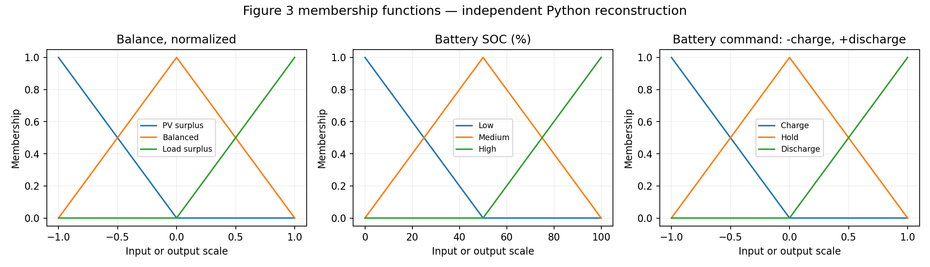
BULANIKLAŞTIRMA
Üçgen üyelik fonksiyonları sayıları dilsel kümelere çevirir
Örnek: SOC %18 → düşük üyeliği 0,64; orta üyeliği 0,36. Bunlar olasılık değil, üyelik dereceleridir.
BULANIK MANTIK DÖNEM PROJESİ
Grafik: proje Python uygulaması; makaledeki Şekil 3 temel alınmıştır
6

Slide 6
KURAL TABANI
İki girdi ve üçer küme → toplam 9 IF–THEN kuralı
Güç / SOC
Düşük
Orta
Yüksek
PV üretimi fazla
ŞARJ
ŞARJ
BEKLE
Tüketim fazla
BEKLE
DEŞARJ
DEŞARJ
Üretim ≈ tüketim
BEKLE
BEKLE
BEKLE
Örnek: IF tüketim fazla AND SOC orta THEN deşarj.
BULANIK MANTIK DÖNEM PROJESİ
Referans: Nur-E-Alam vd. (2025), Şekil 3(d)
7

Slide 7
MAMDANI HESABI
Tek bir örnek: PV 15 kW • Yük 23 kW • SOC %18
Normalize güç dengesi = +0,4
SOC = %18
Enerji açığı = 8 kW
Bulanıklaştırma
Kural ateşlenmesi
Açık = 0,40; Dengede = 0,60
SOC düşük = 0,64; orta = 0,36
IF açık AND SOC orta THEN deşarj
min(0,40; 0,36) = 0,36
min ile kesme → max ile birleştirme → centroid durulaştırma
Mamdani çıktısı: +0,06302 (küçük deşarj komutu)
Önerilen koruma katmanı, SOC %18 olduğu için bu deşarj komutunu 0’a indirir.
BULANIK MANTIK DÖNEM PROJESİ
8

Slide 8
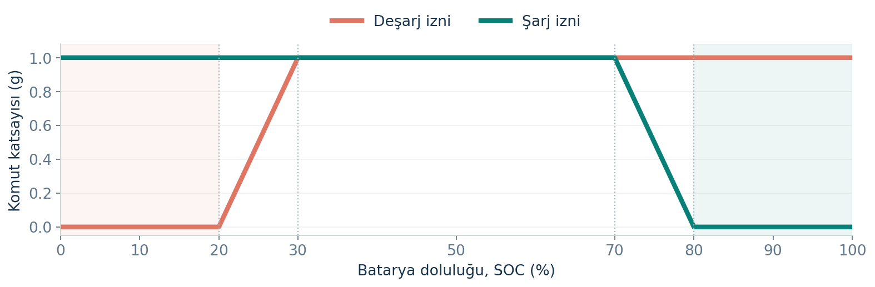
ÖZGÜN KATKI
Yöne duyarlı ve kademeli SOC koruma katmanı
Ana fikir
SOC ≤ %20
Deşarj engellenir
Şarj mümkün kalır
SOC ≥ %80
Şarj engellenir
Deşarj mümkün kalır
u_yeni = u_Mamdani × g(SOC) • ana deneyde geçiş genişliği w = 10 SOC puanı
BULANIK MANTIK DÖNEM PROJESİ
10

Slide 9
ADIL KARŞILAŞTIRMA
Aynı Mamdani motoru, üç farklı son-işlem yaklaşımı
01 Şekil 3 FIS
02 Katı kesme
03 Önerilen
Dokuz kuralın ürettiği komut doğrudan kullanılır.
Kod adı: fig3_fis
Makalenin metinsel açıklamasından türetilen yorum: SOC bant dışındaysa komut tamamen 0.
Kod adı: text_cutoff
SOC seviyesine ve komut yönüne göre yalnızca riskli yöndeki hareket sınırlandırılır.
Kod adı: proposed
Üç yöntem de aynı güneş/yük profilleri, aynı başlangıç SOC ve aynı batarya varsayımlarıyla değerlendirildi.
BULANIK MANTIK DÖNEM PROJESİ
11

Slide 10
DENEY TASARIMI
6 üretim-tüketim profili × 7 SOC başlangıcı × 3 yöntem
6
7
3
Sentetik günlük profil
Başlangıç doluluğu
Kontrol yöntemi
Tohumlar: 2, 7, 14, 42, 101, 2026
%10, 19, 25, 50, 75, 81, 90
FIS • katı kesme • önerilen
126 simülasyon koşusu=6*7*3
Batarya: 50 kWh; 8 kW güç sınırı; %95 verim. Bunların tümü proje simülasyonu varsayımlarıdır.
BULANIK MANTIK DÖNEM PROJESİ
12

Slide 11
ANA BULGULAR
Kritik SOC sınırlarında riskli yönde enerji akışı engellendi
983
0
0
Şekil 3 FIS
Katı kesme
Önerilen
SOC güvenli bandı (%20–80) dışında geçirilen toplam zaman adımı
1.555
2.808
856
Şekil 3 FIS
Katı kesme
Önerilen
Ölçütler sentetik 42 eşlenik senaryo için toplamdır; bant dışı başlangıçlar sayımlara dahildir.
BULANIK MANTIK DÖNEM PROJESİ
13

Slide 12
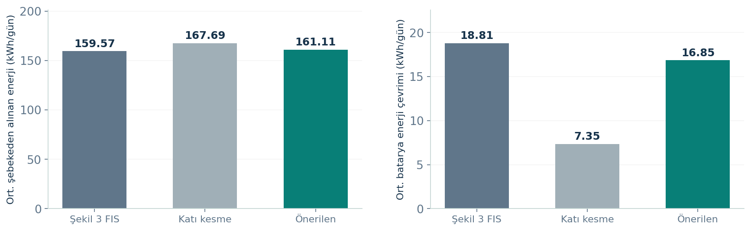
ENERJI ÖDÜNLEŞIMI
Daha kontrollü batarya kullanımı, biraz daha fazla şebeke enerjisi
Önerilen yöntem: 161,11 kWh/gün • FIS: 159,57 kWh/gün → şebeke ithalatında yaklaşık %0,97 artış.
BULANIK MANTIK DÖNEM PROJESİ
14

Slide 13
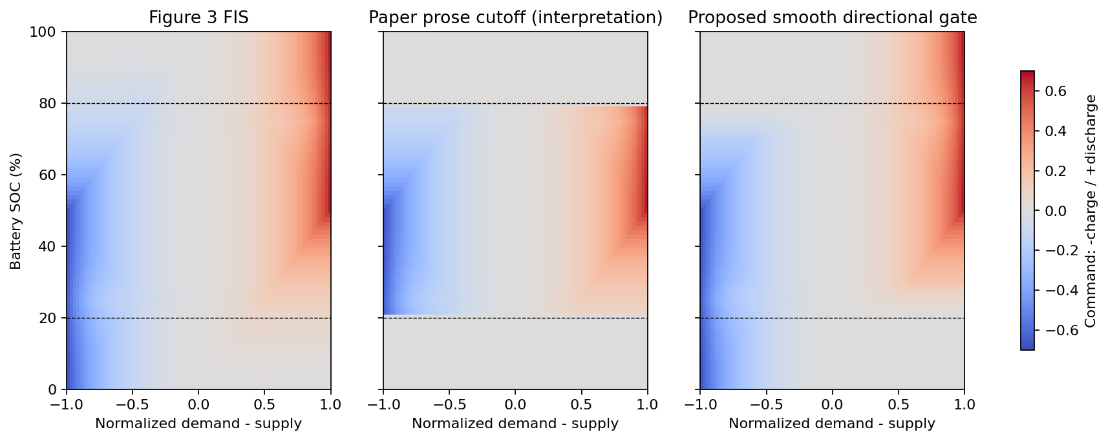
GÖRSEL KARŞILAŞTIRMA
Kontrol yüzeyleri SOC’ye göre davranış farkını gösteriyor
Soldan sağa: Şekil 3 FIS → katı kesme → önerilen kademeli yönlü koruma. Kesikli çizgiler SOC %20 ve %80.
BULANIK MANTIK DÖNEM PROJESİ
15

Slide 14
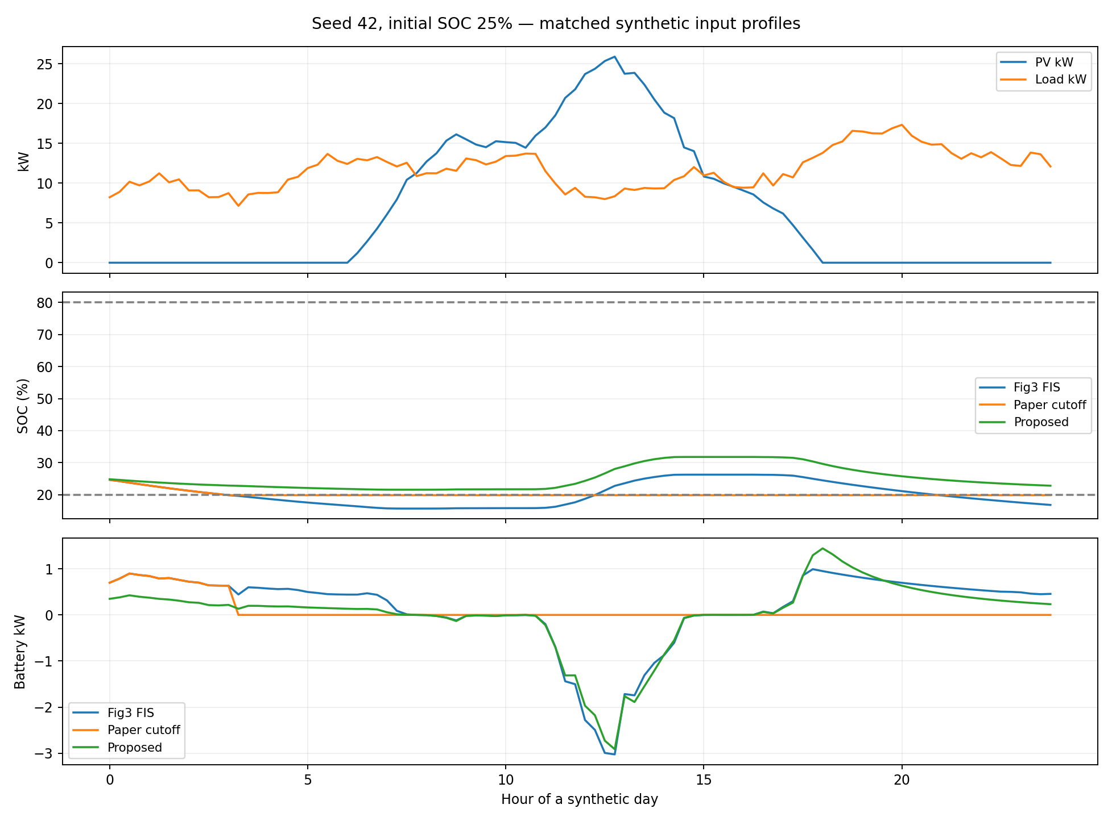
GÜNLÜK DAVRANIŞ
Aynı sentetik günde yöntemlerin SOC eğrileri ayrışıyor
Örnek: tohum 42, başlangıç SOC %25. Yukarıda PV/yük; ortada batarya doluluğu; altta batarya gücü.
BULANIK MANTIK DÖNEM PROJESİ
16

Slide 15
SONUÇ VE SAVUNMA
Canlı demo örneği
Mamdani karar motorunu Python’da yeniden gerçekleştirdik. SOC sınırlarında yön-duyarlı, kademeli kontrol ekledik ve 126 sentetik deneyde üç yöntemi karşılaştırdık.
Canlı demo
python demo.py --pv 15 --load 23 --soc 18
Kod, grafikler ve deneyler:
github.com/cankarahan-ai/bulanikmantik-microgrid-fuzzy-ems
Temel kaynaklar: Nur-E-Alam vd. (2025); Zadeh (1965); Mamdani ve Assilian (1975); Arcos-Avilés vd. (2018); Rodriguez vd. (2023); El Zerk ve Ouassaid (2023).
BULANIK MANTIK DÖNEM PROJESİ
20

Slide 16
Dinlediğiniz için teşekkürler
Sonuç ve Değerlendirme
Bu çalışmayla, bulanık mantık tabanlı enerji yönetimini yeniden gerçekleştirerek bataryanın daha güvenli ve kontrollü kullanılmasını hedefleyen bir yöntem geliştirdik.
Yaptığımız deneylerde, kritik batarya seviyelerinde riskli şarj ve deşarj kararlarını önlerken enerji kullanımını büyük ölçüde koruyabildiğimizi gösterdik.
Hazırlayan: Can KARAHAN
Öğrenci Numarası: 1306210004
Bölüm: Bilgisayar Mühendisliği
Üniversite: İstanbul Üniversitesi-Cerrahpaşa
Ders: Bulanık Mantık
GitHub — Kaynak Kodlar ve Deneyler:
https://github.com/cankarahan-ai/bulanikmantik-microgrid-fuzzy-ems

